Slide 1
Signal
10509 김재현
10517 엄희성
10520 이종우

Slide 2
CONTENTS
01
02
03
기획 의도
기능
활용 방안
제작 배경
기능 설명
활용 분야
제작 목적
작동 원리
활용 방안
시연

Slide 3
01
기획 의도

Slide 4
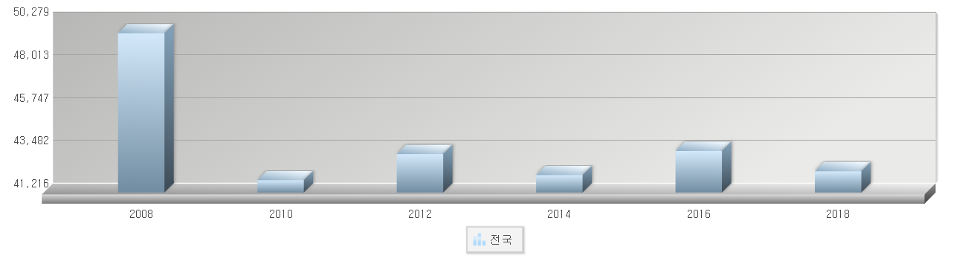
01.
기획 의도
제작 배경
화재발생건수 (시도/시/군/구)
Notes:
기상 이변으로 덥거나 건조한 날이 지속되고, 화재 발생 건수는 점차 줄어드는 추세이지만, 화재로 인한 피해는 계속해서 증가하고 있다.

Slide 5
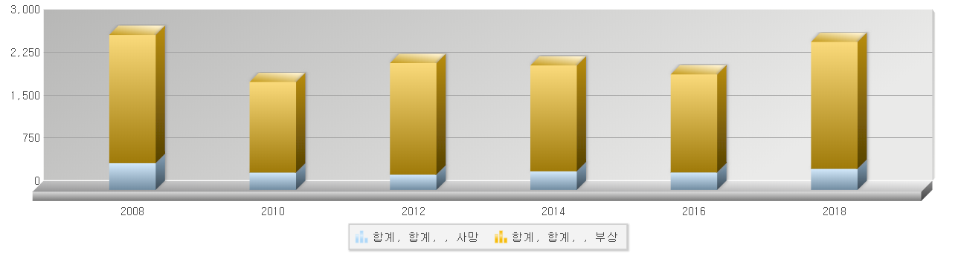
01.
기획 의도
제작 배경
화재로 인한 인명피해현황
Notes:
기상 이변으로 덥거나 건조한 날이 지속되고, 화재 발생 건수는 점차 줄어드는 추세이지만, 화재로 인한 피해는 계속해서 증가하고 있다.

Slide 6



01.
기획 의도
제작 목적
Notes:
“Smart LED” 시스템을 개발, 도입하여 낯설거나 시끄러운 장소에서 화재가 발생하였을 때,
화재로부터 최대한 빠르게 대피하는 것이 인명피해를 최소화하는 것이라고 판단하였고, 이
에 일반인은 물론 화재발견에 취약한 청각장애인까지도 비상시에 점등을 통하여 재빨리 화
재를 알아차리고 대피하게 하는데 도움을 주는데 그 목적이 있다.
사람들은 빛과 소리에 민감하기 때문에 빛과 소리를 이용하여 대피시킬 수 있다.

Slide 7

01.
기획 의도
제작 목적
불이 났어요!!!
Notes:
“Smart LED” 시스템을 개발, 도입하여 낯설거나 시끄러운 장소에서 화재가 발생하였을 때,
화재로부터 최대한 빠르게 대피하는 것이 인명피해를 최소화하는 것이라고 판단하였고, 이
에 일반인은 물론 화재발견에 취약한 청각장애인까지도 비상시에 점등을 통하여 재빨리 화
재를 알아차리고 대피하게 하는데 도움을 주는데 그 목적이 있다.

Slide 8
02
기능

Slide 9
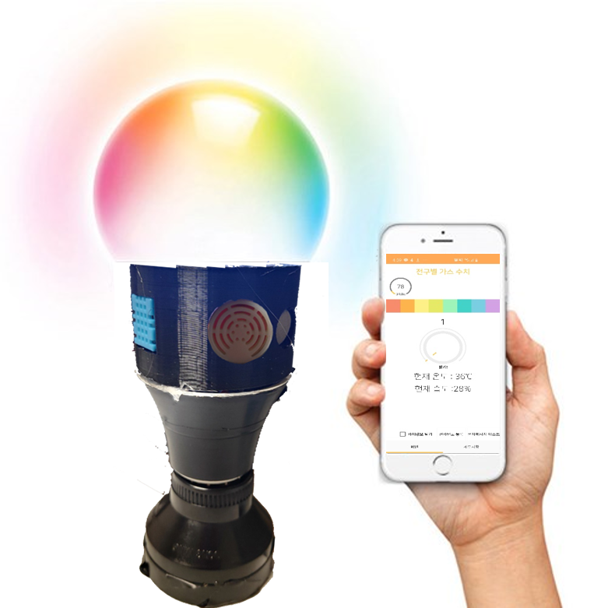
02.
기능
기능 설명
밝기, 색을 조절할 수 있다.
가스 수치와 온습도를 알 수 있다.
화재 발생시 소리와 함께
불이 났음을 알려주고
119에 자동으로 연락이 된다.
또한 등록한 전화번호로
불이 난 위치를 보내준다.
가스 감지 센서
온습도 센서
버저
E26소켓

Slide 10

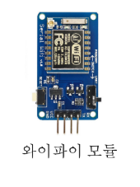
02.
기능
작동 원리

Slide 11
02.
기능
시연
시연

Slide 12
03
활용 방안

Slide 13
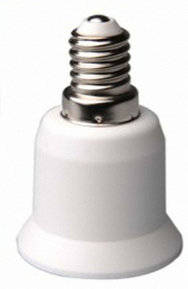


03.
활용 방안
활용 분야

Slide 14

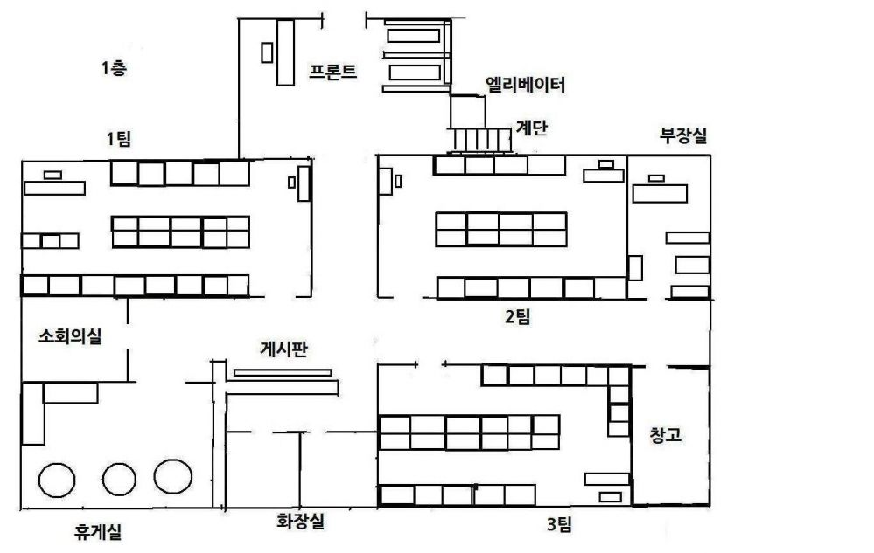

03.
활용 방안
활용 방안

Slide 15

03.
활용 방안
꽃과 함께 배치
건물에 설치하여 건물 전체
회사원 전화번호 다 등록해
1층전구 2층전구 이렇게 설정하고
화재 나면 1층전구쪽에서 불났다.
화재가 난 위치를 알 수 있다.
이것만으로도 매리트가 있다.
건물 구조만 안다면
어디로 대피하면 좋을지
대피로 쪽의 전구의 색을 바꿔 대피를 빠르게 할 수 있다
활용 방안
불이 났어요!!!
오작동 사례.
..영화관..
화재감지 오작동
//블루투스 -> 핸드폰이나 컴퓨터가 없으면 무력이네
//지금 변해가는 세계상을 따라가야돼 무조건 신이야.
와이파이 다 되고 핸드폰 다 가지고있고.
와이파이 x -> 무력
화재 감지된 전구위치와 건물 구조

Slide 16
Thank you

